Slide 1
Здравословно хранене и здравословен живот
🥦🍎🌾
Гражданско образование · 9 клас
2025 / 2026 учебна година
🎯 Да разберем как да живеем по-здравословно!

Slide 2
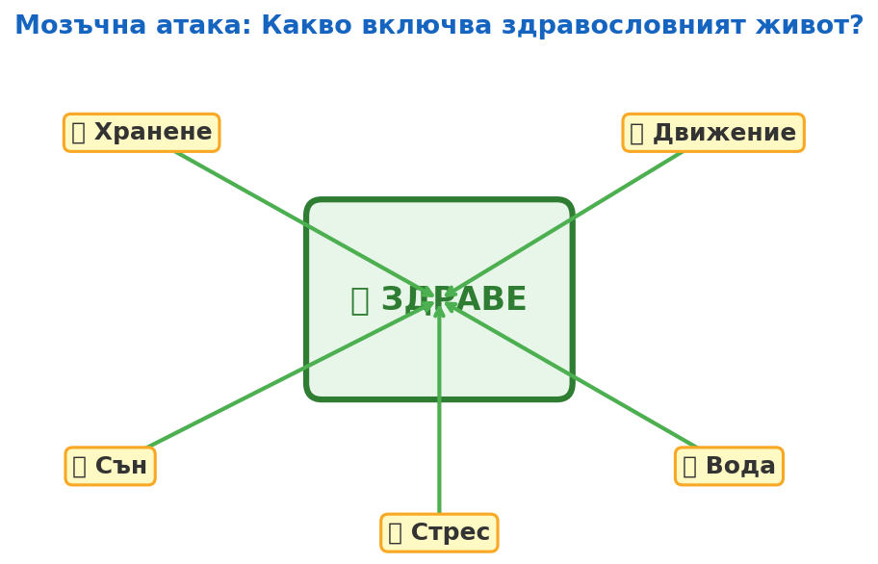
🧠 Мозъчна атака
Какво знаете за здравословния живот?
📌 Как работим:
▸ Всеки казва 1 нещо, което свързва с "здравословен живот"
▸ Учителят записва отговорите на дъската
▸ Групираме идеите по категории
💬 Въпроси за старт: Какво ядохте днес? | Спортувахте ли тази седмица? | Колко часа спахте?
Граждaнско образование | 9 клас

Slide 3
🌿 Какво е здравословен живот?
🥗
🏃
💧
😴
🧘
Хранене
Движение
Вода
Сън
Психика
Балансирана диета, много плодове и зеленчуци
Поне 60 мин. активност дневно
8 чаши вода на ден
8–10 часа нощен сън
Управление на стреса
Граждaнско образование | 9 клас

Slide 4
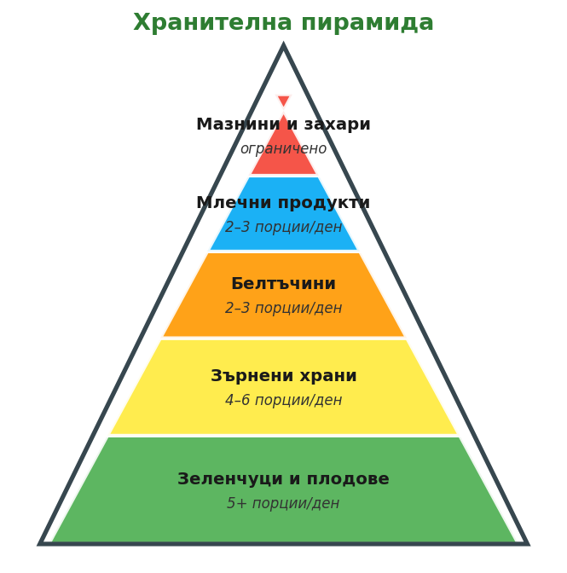
🔺 Хранителна пирамида
Запомнете:
✔ Основата = трябва ни НАЙ-МНОГО
✔ Върхът = трябва ни НАЙ-МАЛКО
✔ Разнообразие = ключ към здравето
✔ Намалете преработените храни
✔ Предпочитайте пресни, сезонни продукти
💡 Правило 5 на ден: яжте поне 5 различни порции плодове и зеленчуци!
Граждaнско образование | 9 клас

Slide 5
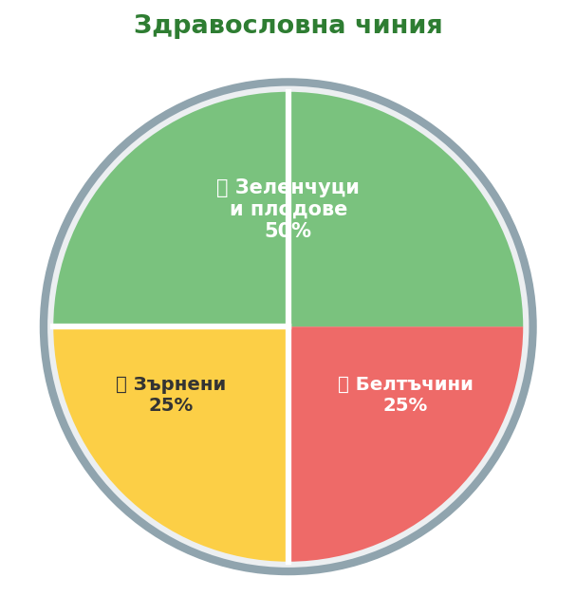
🍽️ Здравословната чиния
🥦 50% чиния
Зеленчуци и плодове — разнообразни и свежи
🌾 25% чиния
Пълнозърнести — ориз, тестени, хляб
🥩 25% чиния
Белтъчини — риба, пиле, варива, яйца
🧂 Ограничавайте
Сол, захар, наситени мазнини
🫒 Добри мазнини
Зехтин, авокадо, ядки — умерено
Граждaнско образование | 9 клас

Slide 6
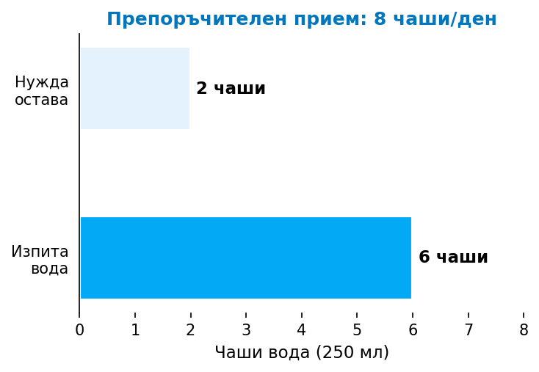
💧 Водата — извор на живот
Важни факти:
💧 60% от тялото ни е вода
💧 Мозъкът е 75% вода — обезводняването причинява умора и главоболие
💧 Пийте вода — НЕ сокове и газирани напитки
💧 Признаци на обезводняване: тъмна урина, умора, главоболие
💧 Пийте по чаша вода ПРЕДИ всяко хранене
🏃 Важно: При физическа активност нуждата от вода се увеличава! Пийте 200 мл преди, по време и след тренировка.
Граждaнско образование | 9 клас

Slide 7
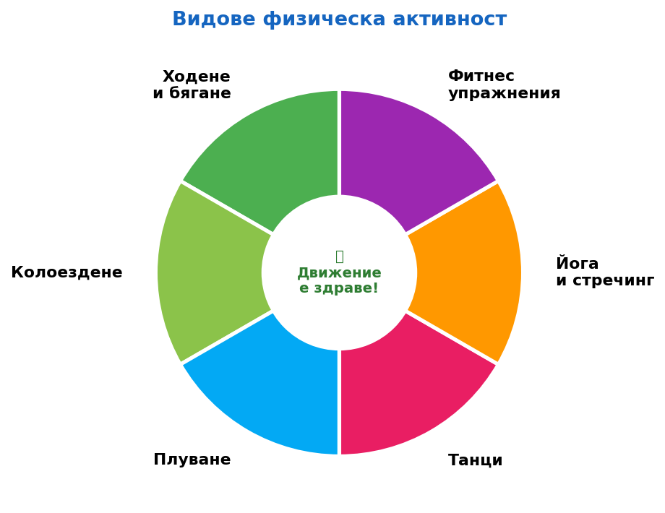
🏃 Физическа активност
СЗО препоръчва:
60+ мин. умерена активност всеки ден за тийнейджъри
Ползи:
По-здраво сърце, по-добро настроение, по-малко стрес
Лесни начини:
Ходене пеша, стълби, колело, танци, игри
Намалете:
Сядане пред екрани — не повече от 2 ч. рекреационно
Граждaнско образование | 9 клас

Slide 8
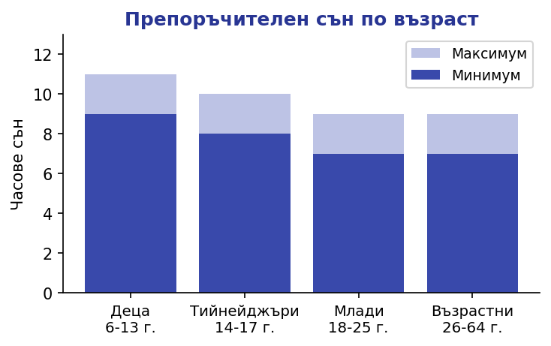
😴 Сън и почивка
Правила за добър сън:
🌙 По време на сън мозъкът консолидира ученото
🌙 Недоспиването → лоша концентрация, лошо настроение
🌙 Избягвайте телефон 1 час преди лягане (синя светлина)
🌙 Редовен режим: лягайте и ставайте в едно и също време
🌙 Тъмна, тиха и хладна стая = по-добър сън
⚠️ При тийнейджъри липсата на сън увеличава риска от депресия, намалява имунитета и влошава успеха в училище!
Граждaнско образование | 9 клас

Slide 9
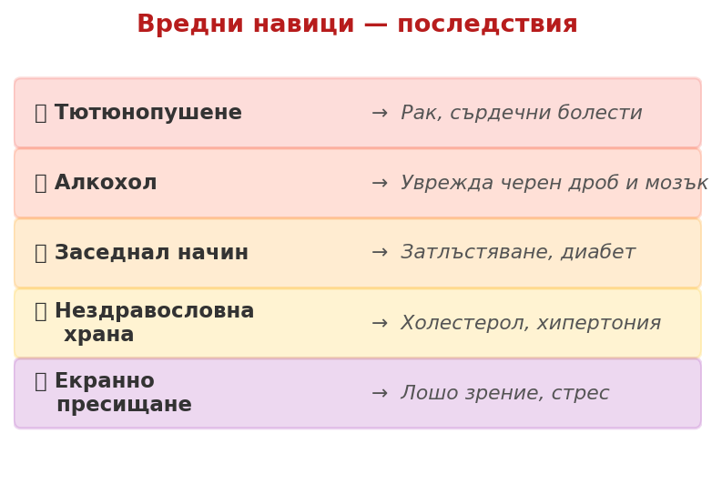
⚠️ Вредни навици и последствия
💬 Дискусия: Кои от тези навици са разпространени сред младите хора? Как можем да ги преодолеем?
Граждaнско образование | 9 клас

Slide 10
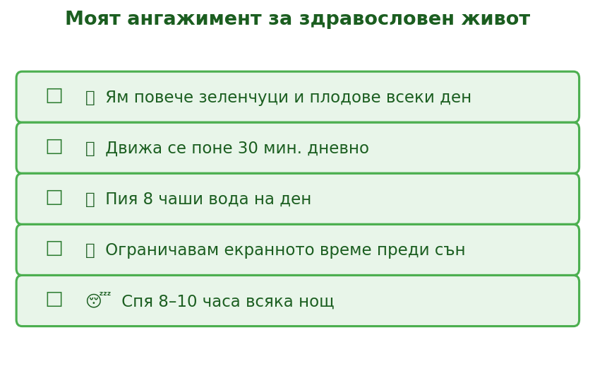
✅ Моят ангажимент за здраве
Отбележи 3 навика, които ще промениш от УТРЕ:
🌱 "Здравето не е всичко, но без здраве всичко е нищо." — Артур Шопенхауер
Граждaнско образование | 9 клас

